Slide 1
WELCOME TO
TEAM 5

Slide 2
Thành viên nhóm Phạm Như Huấn Nguyễn Văn Toàn Nguyễn Huy Nhu Nguyễn Văn Linh Nghuyễn Huỳnh Đức
Đề tài nhóm : Quản Lý Sản Phẩm

Slide 3
NGÔN NGỮ LẬP TRÌNH C#
C# là một ngôn ngữ hướng đối tượng đa chức năng
C# là ngôn ngữ lập trình cấp cao tương tự JaVa hay C++
Ngày nay nó là một trong những ngôn ngữ phổ biến nhất
C# và .Net FrameWork bởi xây dựng bởi Microsoft và nó không được open soure
C# được biên dịch ra mã trung gian MSIL sau đó thực thi bởi Common Language RunTim (CLR)

Slide 4
ỨNG DỤNG CỦA C#
C# là một ngôn ngữ dễ học
Tạo các phần mềm đa nền tảng
Phát triển ứng dụng Android và iOS
Phát triển Unity Game

Slide 5
Phần mềm quản lý sản phẩm
Là kết hợp giữa SQL và Ngôn ngữ C#
Gồm các chức năng
Thêm,Sửa, Xóa dữ liệu
● Tìm kiếm
● Tính Toán
● In Hóa Đơn

Slide 6
Ưu Điểm
Bảo mật dữ liệu
Thay vì việc ghi chép ra giấy thì ta làm việc ngay trên máy tính
Thao tác dễ dàng,nhanh gọn
Tìm lại mọi mặt hàng nhanh hơn

Slide 7
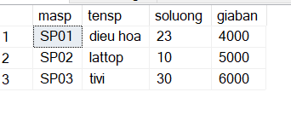

Slide 8
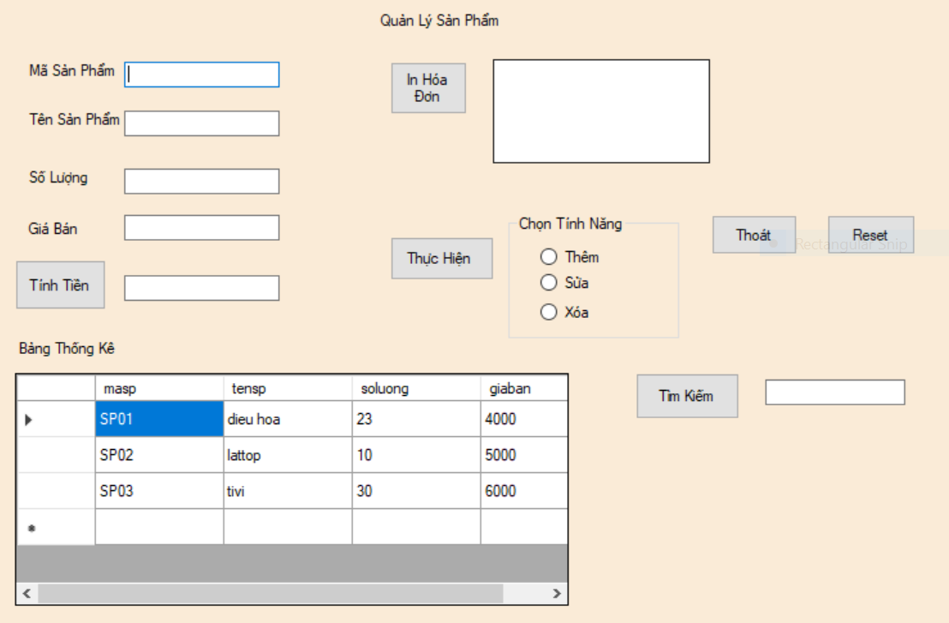

Slide 9
CẢM ƠN THẦY VÀ CÁC BẠN
ĐÃ LẮNG NGHE

